Slide 1

Středověk – Lucemburkové
Název školy: Základní škola Karla Klíče Hostinné
Autor: Mgr. Renáta Jehličková
Název: VY_32_INOVACE_10_A_07_STŘEDOVĚK-
LUCEMBURKOVÉ
Téma: LIDÉ A ČAS
Číslo projektu: CZ.1.07/1.4.00/21.2131

Slide 2
Autor | Mgr. Renáta Jehličková
Vytvořeno dne | 9. března 2012
Odpilotováno dne | 20. března 2012 | ve třídě | V.A
Vzdělávací oblast | Člověk a jeho svět
Vzdělávací obor | Vlastivěda
Tematický okruh | Lidé a čas
Téma | Středověk – Lucemburkové
Klíčová slova | přemyslovské ženy, Jan Lucemburský, Lucemburkové, Karel IV, rozkvět, univerzita, Václav IV., morová epidemie, úpadek, Zikmund Lucemburský

Slide 3
Středověk – Lucemburkové
Z Přemyslovského rodu zbyly jen ženy – ty však ve středověku nemohly vládnout (byly podřízeny mužům, nebo musely vstoupit do kláštera a vzdělávat se jako řeholnice):
- Anežka Přemyslovna (sestra Václava I.) – svatořečena v roce 1989
- Eliška Přemyslovna (sestra Václava II.) – jejím manželem se stal
Jan Lucemburský (1310 – 1346)
za jeho vlády neshody se šlechtou (nechtěla se vzdát nově
získané moci – vzpoura r.1315)
pořádal časté válečné výpravy (získal mnohá území – i Slezsko)
jmenoval svého syna Karla moravským markrabětem
byl uznávaným diplomatem
zemřel roku 1346 v bitvě u Kresčaku (bitva Francie proti Anglii)

Slide 4
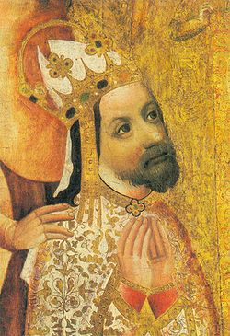
Středověk – Lucemburkové
Po smrti Jana Lucemburského – králem jeho syn
Karel IV. (1346 – 1378) - křtěný jako Václav
jeden z nejvýznamnějších evropských
panovníků (byl i římským císařem)
za jeho života – rozkvět českých zemí
Prahu chtěl učinit středem Evropy
(kamenný most, kláštery, Nové Město
pražské, několik hradů – i Karlštejn,
první univerzita ve střední Evropě
v roce 1348 – dnes Karlova univerzita)
měl celkem čtyři manželky
po jeho smrti – úpadek země Karel IV – Otec vlasti

Slide 5
Středověk – Lucemburkové
Synové Karla IV. – Václav IV. a Zikmund Lucemburský
Václav IV. (1378 – 1419)
v době nástupu na trůn 18-letý (složitá mezinárodní situace)
nikdy se nevydal do Říma, kde měl být korunován římským císařem (slabý král)
morová epidemie – úpadek českého království
Zikmund Lucemburský (1419 – 1437)
uherský král
celý život žárlil na staršího bratra Václava, válčil s ním a nakonec ho v roce 1403 připravil o veškerou moc
po smrti Václava IV. se stal i českým králem
v cizině je ceněný jako dobrý diplomat, v Čechách nebyl oblíbený
měl pouze dceru jeho smrtí tedy končí vláda Lucemburků

Slide 6
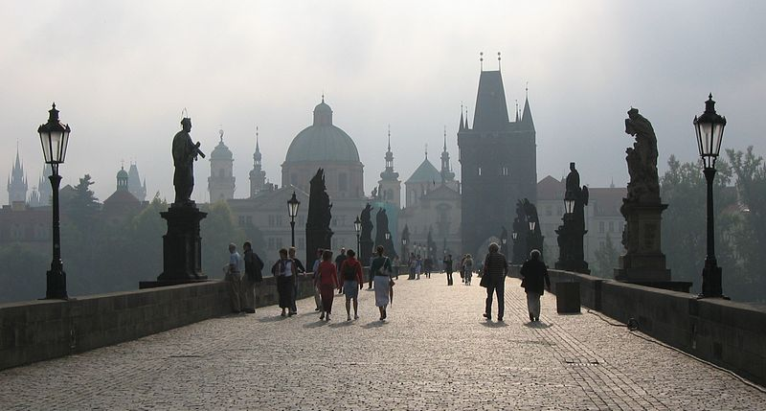
Středověk – Lucemburkové
Karlův most v Praze (byl postaven na místě starého Juditina mostu)

Slide 7
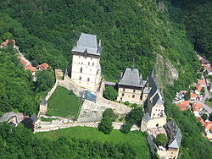
Středověk – Lucemburkové
Karlštejn na leteckém snímku – v kapli svatého kříže byla v době
Karla IV. uložena svatováclavská koruna (dal vyrobit Karel IV. –
věnoval ji svatému Václavovi jako projev úcty k němu)

Slide 8
Středověk – Lucemburkové
Odpovězte na otázky:
Jaké bylo postavení žen ve středověku?
Jaké znáš významné ženy přemyslovského rodu?
Která z přemyslovských žen svým sňatkem s Janem Lucemburským založila nový panovnický rod v českých zemích?
Jakým králem byl Jan Lucemburský?
Kdo se ujal vlády po jeho smrti?
Proč se stal Karel IV. tak významným panovníkem?
Jakým panovníkem byl jeho syn Václav IV.?
Jaký byl vztah mezi Karlovými syny – Václavem a Zikmundem?
Jak skončila vláda Lucemburků v českých zemích?

Slide 9
Mgr. Renáta Jehličková
9. března 2012
Určeno pro 4.- 5.ročník
ANOTACE
Výklad
Seznámení s českými panovníky rodu Lucemburků
Popis rozkvětu a významu českých zemí v době vlády Karla IV.
Praktické činnosti – odpovědi na otázky jako kontrola zapamatování
si nových informací z učiva

Slide 10
Použité zdroje
Obrázky a webové stránky z internetu na hypertextových odkazech.
Prezentace obsahuje animace.
Výukový materiál doplňující učebnici:
Mikulenková, Linda, Mgr. Lidé a čas: Člověk a jeho svět. Učebnice pro 4.a 5. ročník základní školy. Prodos spol. s. r. o., pedagogické nakladatelství. Kollárovo nám. 7, 722 00 Olomouc, 2010. Modrá řada učebnic. ISBN 978-80-7230-225-3
http://upload.wikimedia.org/wikipedia/commons/thumb/1/16/Charles_IV-John_Ocko_votive_picture-fragment.jpg/250px-Charles_IV-John_Ocko_votive_picture-fragment.jpg
http://upload.wikimedia.org/wikipedia/commons/thumb/6/6e/Karl%C5%AFv_most-2.jpg/220px-Karl%C5%AFv_most-2.jpg
http://upload.wikimedia.org/wikipedia/commons/thumb/8/80/Karl%C5%A1tejn_029.jpg/250px-Karl%C5%A1tejn_029.jpg

